Slide 1
Báo cáo quá trình nghiên cứu
Nguyễn Duy Quang

Slide 2
Content
1
HTML & HTML5
2
CSS & CSS3
3
JavaScript
4
Demo

Slide 3
HTML
Tổng quan
Phân loại thẻ
Thẻ thường dùng
HTML5

Slide 4
HTML
I. Tổng quan
1.HTML là gì?
HTML (HyperText Markup Language) là ngôn ngữ đánh dấu siêu văn bản, dùng để tạo ra các trang web.
2.Tập tin HTML là gì?
+)Là một tập tin text có chứa các thẻ HTML (tập tin có phần mở rộng là .html hoặc .htm)
+) Nếu cú pháp có bị sai thì trình duyệt vẫn không báo lỗi, nó chỉ hiển thị không như ý muốn.
3.Thẻ trong HTML?
+) Mỗi thẻ là một từ khóa, được bao quanh bởi cặp ngoặc nhọn
(Ví dụ: <html>, <head>, <body>)
+) Mỗi thẻ HTML thường bao gồm một cặp: thẻ mở và thẻ đóng.
(Ví dụ: <body>, </body>)
+) Dùng để định dạng nội dung trang web, chèn âm thanh, hình ảnh…

Slide 5
II.Phân loại thẻ
HTML
None
Là những thẻ sẽ không hiển thị nội dung bên trong.
(Ví dụ: <html>, <head>,
<title>, <meta>, <link>,
<style>…)
Block level
Là những thẻ hiển thị nội dung bên trong và chiều ngang tràn hết trình duyệt. Và hết thẻ đóng sẽ tự động xuống dòng.
(Ví dụ: <body>, <h1>,<div>, <p>, <ul>,
<form>, <table>,…)
Inline
Là những thẻ hiển thị nội dung bên trong và chiều ngang tùy thuộc vào độ dài của đối tượng bên trong khối. Và hết thẻ đóng sẽ nằm trên một dòng.
(Ví dụ: <body>,<span>, <a>, <img>, <b>, <i>,<u>,…)

Slide 6
HTML
III. Thẻ thường dùng trong HTML?
1. Thẻ none: <html>, <head>, <title>, <meta>, <link>, <style>,…
2. Thẻ block level: <h1> đến <h6>,<div>, <p>, <ul> <li>, <ol> <li>,…
3. Thẻ inline: <span>, <a>, <img>, <b>,<br>, <i>,<u>,<strong>,<em>,…
4. Thẻ <table> </table> để tạo bảng:
- <th> </th>: tạo tiêu đề bảng
<tr> </tr>: tạo hàng cho bảng
<td> </td>: tạo cột trong một hang
5. Thẻ <form> </form> để tạo một form theo yêu cầu:
Bao bọc bởi thẻ <input>: text, submit, reset,radio, checkbox,…
Ngoài ra còn các thẻ: <select>, <textarea>, <button>,…

Slide 7
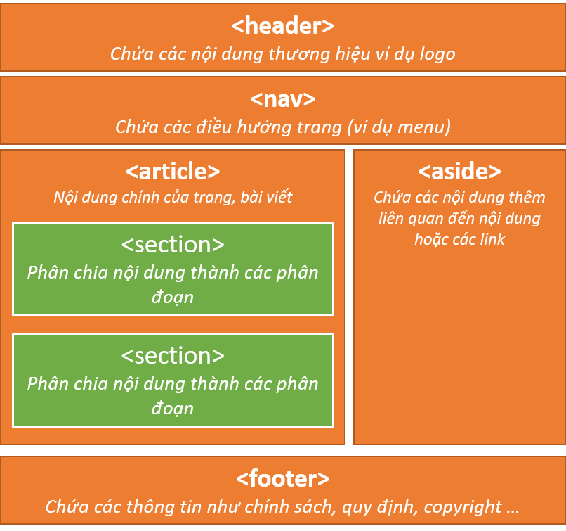
HTML
HTML5 có khác gì so với HTML?

Slide 8
CSS
Tổng quan
Thuộc tính cơ bản
Thuộc tính nâng cao
CSS3

Slide 9

CSS
I. Tổng quan
CSS (Cascading Style Sheets) là một ngôn ngữ dùng để định dạng cho các phần tử HTML (Ví dụ: chỉnh kích cỡ chữ, chỉnh font chữ, màu chữ, màu nền, hình nền, đường viền,....) dựa trên các cặp thuộc tính:giá trị thuộc tính

Slide 10
CSS
II.Thuộc tính căn bản
Trang trí văn bản
Text-align
Text-decoration
Text-shadow
Text-transform
Trang trí chữ viết
Font-family
Font-style
Font-weight
Color
Background
Background-color
Background-image
Width, height
Display
Inline
Block
Inline-block
Box Model
Margin
Padding
Border
Content

Slide 11
CSS
II.Thuộc tính nâng cao
Display
Inline
Block
Inline-block
Position
Relative
Absolute
Transition
Transition
Hover
Transform
Rotate
Scale

Slide 12
CSS
CSS3 có khác gì so với CSS?
CSS3 ra đời như một cuộc cách mạng trong việc thiết kế website đã giúp các công cụ tìm kiếm hiệu quả hơn, tương thích tốt hơn với HTML5, hỗ trợ mạnh hơn cho các thiết bị có kích thước màn hình khác nhau và tương thích mạnh mẽ với mọi trình duyệt.
Một số thuộc tính mới như:
Opacity: độ mờ
Border-radius: bo tròn viền
Background gradient: đổ nền
…..

Slide 13
JavaSript
Tổng quan
Khái niệm cơ bản
Mảng và vòng lặp
Demo

Slide 14
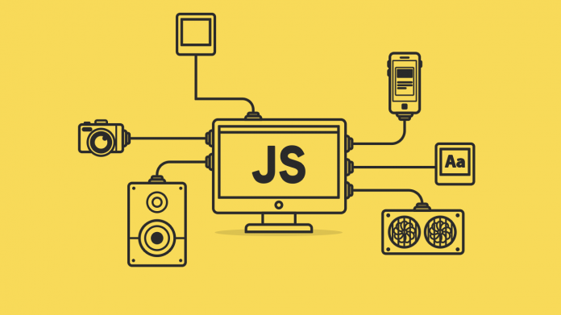
JavaScipt
I. Tổng quan
JavaScript là gì?
- Là một ngôn ngữ lập trình của HTML và WEB
- Là một ngôn ngữ chương trình thông dịch, nhẹ
- Được thiết kế để tạo các ứng dụng mạng trung tâm.
- Mở và đa nền tảng.
2. Cách sử dụng JavaScript
Cách 1: Viết mã lệnh JavaScript trực tiếp vào trang web.
Cách 2: Viết mã lệnh JavaScript vào tập tin JavaScript.
3.Cách xuất ra thông tin trong JavaScript
- Viết vào một hộp thoại cảnh báo, sử dụng window.alert();
- Xuất vào trong đầu ra của HTML, sử dụng document.write();
- Viết vào thành phần HTML, sử dụng innerHTML;
- Viết vào giao diện điều khiển của trình duyệt, sử dụng console.log();

Slide 15
JavaScript
II.Khái niệm cơ bản
Biến và toán tử cơ bản
+)Khai báo: var tên biến;
+)Độ ưu tiên của toán tử:
()
* / %
+ -
Các loại toán tử khác
(++) và (- -)
Gán
So sánh và logic
Kiểu dữ liệu
String
Number
Boolean
Object
Underfined
Array
Hàm (Function)
là một tập hợp gồm nhiều câu lệnh và được sắp xếp theo một thứ tự xác định để xây dựng thành một chức năng cụ thể.
Phân loại: hàm không có tham số và hàm có tham số
Cú pháp: function: tenham();
Object
Là một loại biến đặc biệt, nó có thể lưu trữ nhiều giá trị đồng thời.
Mỗi giá trị của đối tượng được viết theo dạng cặp key:value
String
Chuỗi (hay còn gọi được là chuỗi ký tự) là một dãy các ký tự.

Slide 16
JavaScript
II.Mảng và vòng lặp
Mảng
Khái niệm:
Mảng là một loại biến đặc biệt, nó có thể lưu trữ nhiều giá trị đồng thời.
b. Cách khai báo mảng:
var tên mảng = [phần tử thứ nhất, phần tử thứ hai, ...., phần tử thứ N];
Ví dụ: var cars = ["Saab", "Volvo", "BMW"];
c.Sắp xếp thứ tự phần tử trong mảng:
- Phương thức sort() được dùng để sắp xếp lại thứ tự của các phần tử mảng theo chiều tăng dần trong từ điển.
- Phương thức reverse() được dùng để đảo ngược thứ tự của các phần tử trong mảng.
- Sắp xếp thứ tự các phần tử mảng có giá trị thuộc kiểu số.
- Tìm giá trị lớn nhất (hoặc nhỏ nhất) trong mảng bằng đối tượng Math.

Slide 17
JavaScript
II.Mảng và vòng lặp
2. Các lệnh cơ bản
Lệnh điều kiện if…else:
- Lệnh if dùng để kiểm tra một điều kiện, nếu điều kiện đó là đúng thì một đoạn mã xác định sẽ được thực thi.
b. Lệnh switch case:
- Dùng để xác định một danh sách các trường hợp và trong mỗi trường hợp sẽ có một đoạn mã, khi giá trị của bạn trùng khớp với trường hợp nào thì đoạn mã của trường hợp đó sẽ được thực thi.
3. Các vòng lặp cơ bản
- Vòng lặp là một loại cú pháp giúp ta lặp lại việc thực thi một đoạn mã nhiều lần.
1. For: for(biểu thức 1; biểu thức 2; biểu thức 3){
//Đoạn mã mà bạn muốn được thực thi nhiều lần }
2. For in: Dùng để lặp qua một lần các thuộc tính của một đối tượng.
3. While: while(điều kiện){
//Đoạn mã mà bạn muốn thực thi }
4. Do while: do{
//Đoạn mã mà bạn muốn thực thi
}while(điều kiện);

Slide 18
THANKS!
Any questions?
You can find my project at
https://github.com/duyquangg

Slide 19
Box model
MARGIN
BORDER
PADDING
CONTENT
HEIGHT
WIDTH

Slide 20
JavaScript
II.Khái niệm cơ bản (Các loại toán tử khác)
Toán tử tăng một (++) và toán tử giảm một (--)
 | Toán tử ++ tiền tố | Toán tử ++ hậu tố
Giống | Tăng giá trị của biến lên một đơn vị | Tăng giá trị của biến lên một đơn vị
Khác | Giá trị của biến sẽ được tăng lên một đơn vị ngay trong biểu thức | Giá trị của biến sẽ được tăng lên một đơn vị ngay sau khi biểu thức kết thúc
Ví dụ | ++a | a++
 | Toán tử -- tiền tố | Toán tử -- hậu tố
Giống | Giảm giá trị của biến lên một đơn vị | Giảm giá trị của biến lên một đơn vị
Khác | Giá trị của biến sẽ được giảm xuống một đơn vị ngay trong biểu thức | Giá trị của biến sẽ được giảm xuống một đơn vị ngay sau khi biểu thức kết thúc
Ví dụ | --a | a--

Slide 21
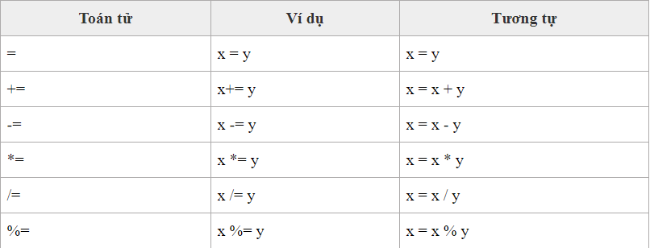
JavaScript
II.Khái niệm cơ bản (Các loại toán tử khác)
2. Toán tử gán
Toán tử gán là toán tử dùng để gán giá trị cho biến

Slide 22
JavaScript
II.Khái niệm cơ bản (Các loại toán tử khác)
2. Toán tử so sánh và logic
Toán tử so sánh là loại toán tử dùng để so sánh hai giá trị với nhau
+) Ví dụ 1: 5 >= 3 => false
+) Ví dụ 2: 5 != 3 => false
+) Ví dụ 3: 5 == 5 => true
Toán tử logic là loại toán tử dùng để xác định mối quan hệ logic giữa các giá trị logic (true, false)
Toán tử logic được chia làm ba loại: && || !
+) Ví dụ 1: true && false => false
+) Ví dụ 2: true || false => true
+) Ví dụ 3: !true => false

